Slide 1
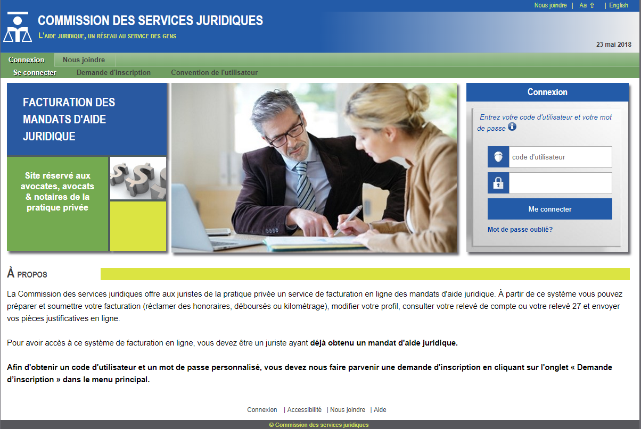
Le nouveau site de la Facturation des mandats d’aide juridique est maintenant plus convivial. Voici quelques-unes de ses caractéristiques:
Design plus actuel;
Nouvelles fonctionnalités (formulaire pour dépôt direct en ligne, capsule d’aide interactive, format adapté aux tablettes, relevés 27, envoi des pièces justificatives en ligne, etc.);
Standard sur l’accessibilité d’un site web;
Bilingue;
https://www.csj.qc.ca/facturation-mandats-aj

Slide 2
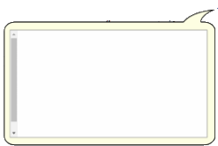
Cliquez sur le lien ‘Aa’ pour grossir le texte;
Partout sur le site vous pouvez cliquer sur le logo de la Commission pour revenir à la page d’accueil.
Cliquez sur le lien ‘English’ pour afficher le site en anglais.
Des capsules d’aide interactives vous aideront tout au long de votre navigation sur le site. Vous n’avez qu’à cliquer sur l’icône pour afficher la fenêtre d’information.
Pour accéder à la facturation en ligne, vous devez entrer votre code d’utilisateur et votre mot de passe qui vous ont été transmis par courriel.
Mot de passe 1: Donne une accès limité vous permettant seulement de traiter des données de facturation, aucun accès aux relevés et au formulaire d’adhésion au dépôt direct;
Mot de passe 2: Vous donne un accès illimité vous permettant d’accéder à votre relevé de compte, au relevé 27, au formulaire d’adhésion au dépôt direct et à la facturation en ligne. Il est de votre responsabilité de conserver la confidentialité de ce mot de passe
Le menu en bas de page vous permet d’accéder à partir de toutes les pages à la section « Aide » et « Nous joindre ».

Slide 3
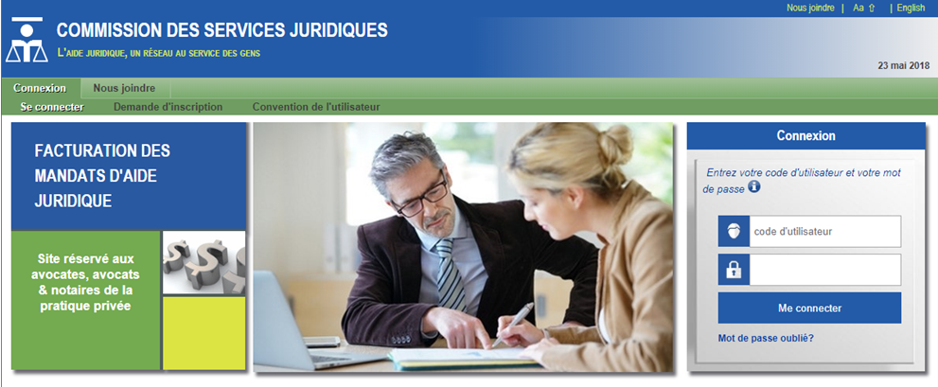
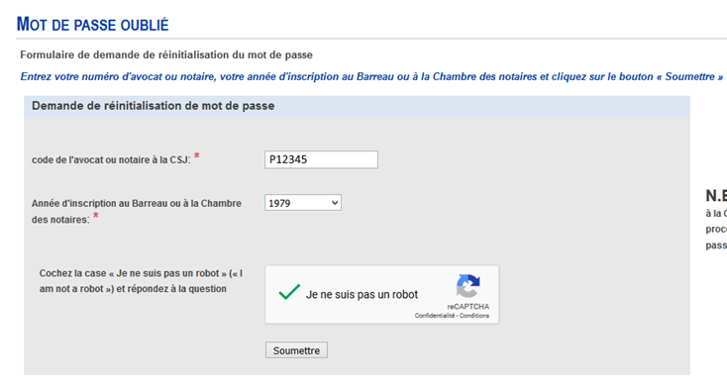
Si vous avez oublié votre mot de passe, cliquez sur le lien Mot de passe oublié? Une nouvelle page s’ouvrira avec un formulaire ‘Mot de passe oublié’ .
Par mesure de sécurité vous devez obligatoirement nous fournir:
Votre code d’avocat ou notaire de la CSJ
Votre année d’adhésion au Barreau ou à la chambre des notaires
Si votre année d’adhésion ne figure pas dans votre dossier, vous devrez envoyer une demande de réinitialisation par courriel à qfvi@csj.qc.ca et y indiquer aussi votre année d’adhésion.
Sélectionnez la case à cocher « Je ne suis pas un robot » et cliquez sur le bouton « Soumettre »
Un courriel sera acheminé à la Commission des services juridiques qui procèdera à la réinitialisation de votre mot de passe.
Prévoyez un court délai pour recevoir le courriel de la Commission avec vos nouveaux mots de passe.

Slide 4
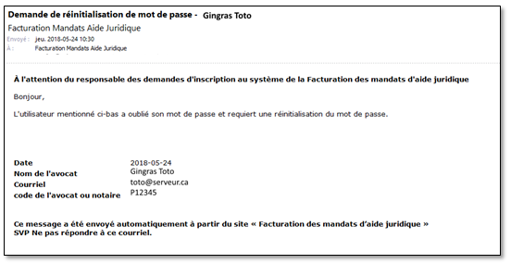
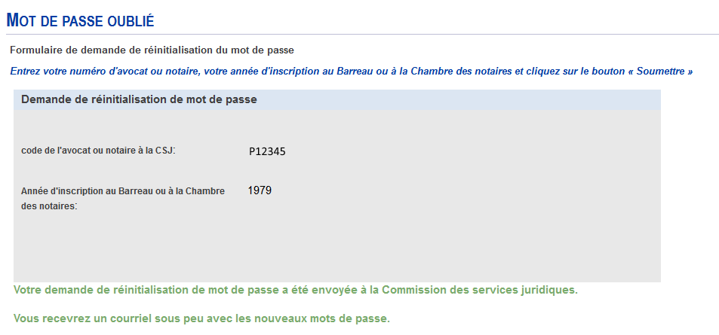
Confirmation d’envoi

Slide 5
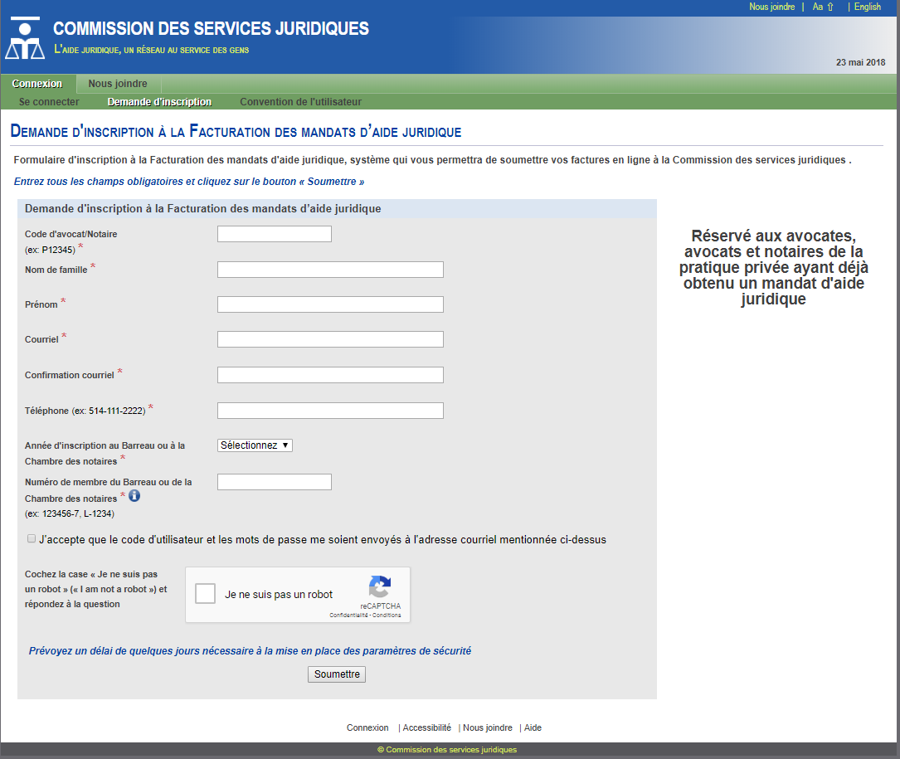
Pour avoir accès au système de la Facturation des mandats d’aide juridique en ligne, vous devez être un avocat ou un notaire ayant déjà obtenu un mandat d’aide juridique.
Afin d’obtenir un code d’utilisateur et vos mots de passe, vous devez remplir le formation de Demande d’inscription
Remplissez tous les champs
Si votre année d’adhésion et/ou votre numéro de membre ne figurent pas dans votre dossier, vous devrez envoyer un courriel à qfvi@csj.qc.ca pour compléter votre dossier.
Cochez la case « J'accepte que le code d'utilisateur et les mots de passe me soient envoyés à l'adresse courriel mentionnée ci-dessus »
Cliquez sur le bouton « Soumettre »
Les données seront acheminées à la Commission des services juridiques. Prévoyez un délai de quelques jours.
Un courriel vous sera retourné avec votre code d’utilisateur et vos mots de passe.

Slide 6
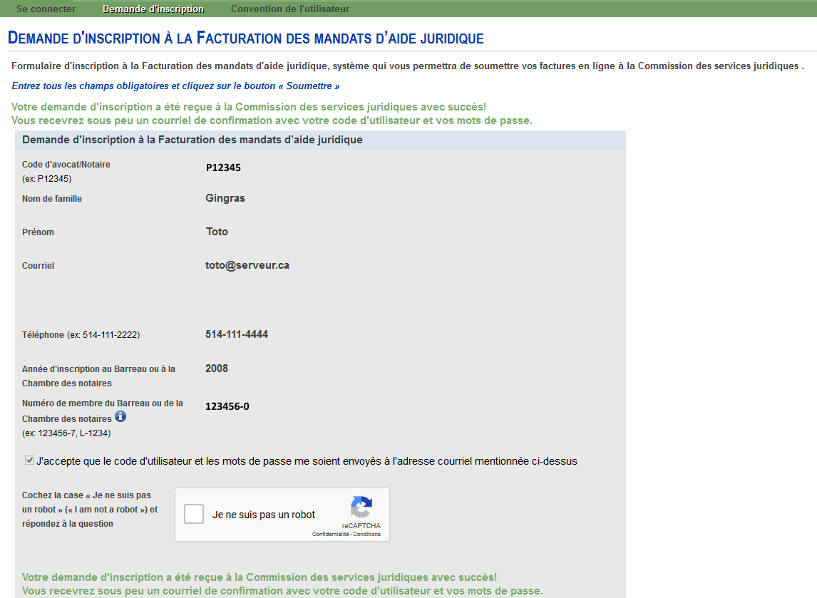
Confirmation d’envoi

Slide 7
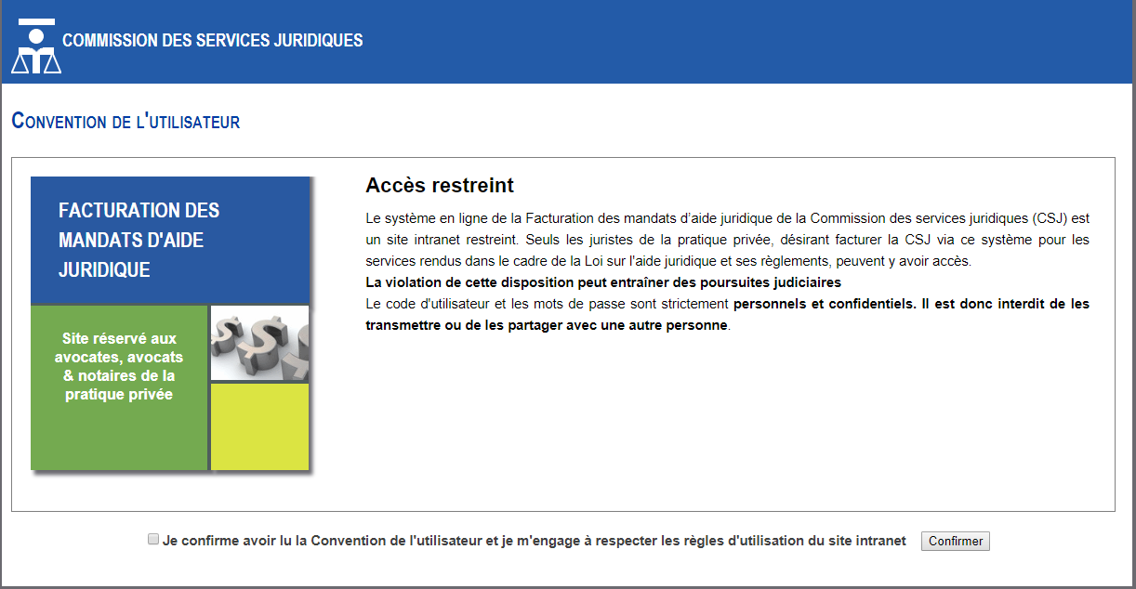
La page de la Convention de l’utilisateur s’affichera lors du premier accès au site de la Facturation des mandats d’aide juridique.
Vous devez cliquer la case à cocher pour confirmer avoir lu la Convention de l’utilisateur.
Cliquez sur le bouton ‘Confirmer’

Slide 8
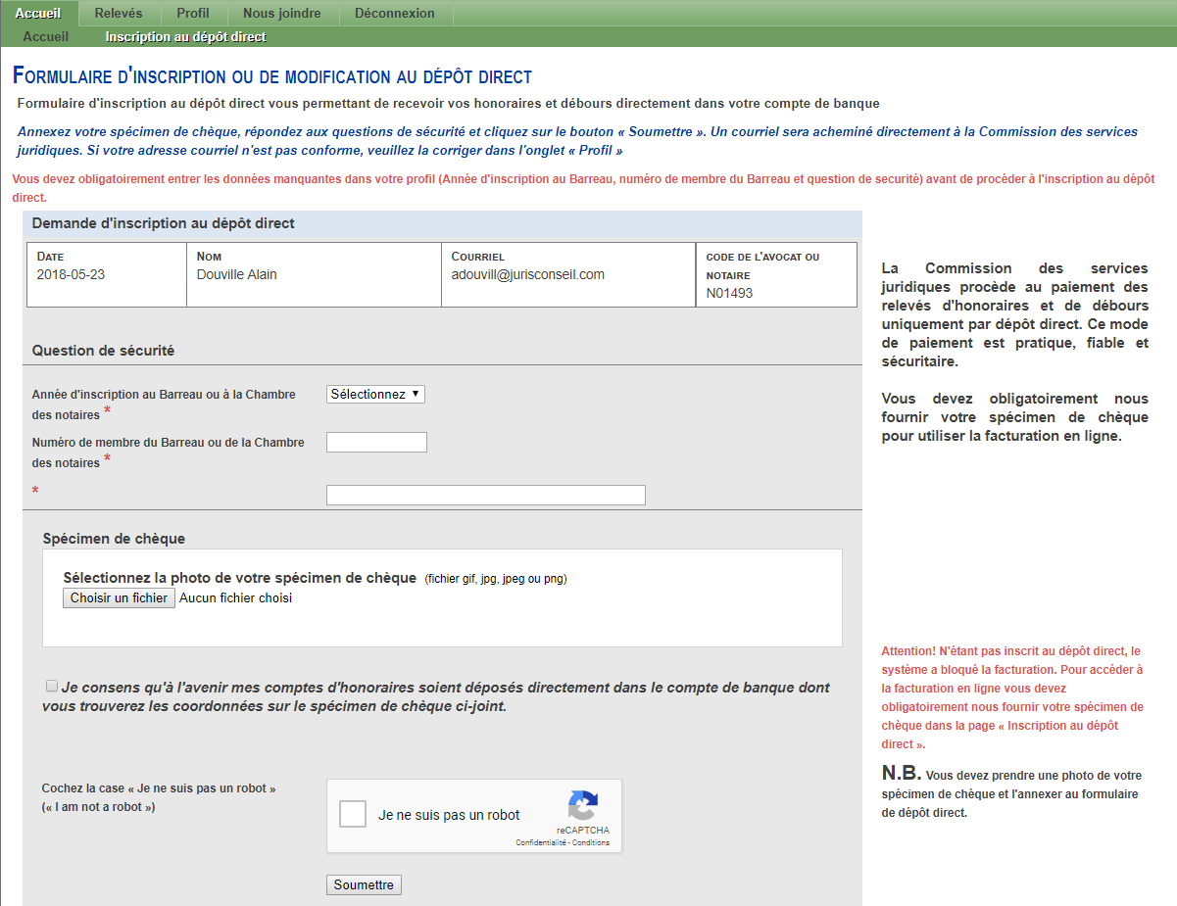
Si vous n’avez pas encore adhéré au dépôt direct :
L’onglet facturation sera bloqué dans le menu;
Vous devez avoir fourni au préalable les données suivantes dans votre profil: votre année d’adhésion au Barreau, votre numéro de membre du Barreau et votre question secrète;
Remplissez le formulaire et répondez aux questions de sécurité;
Attachez votre spécimen de chèque
Cochez la case du consentement et cochez la case ‘Je ne suis pas un robot’
Cliquez sur le bouton ‘Soumettre’.
Aussitôt que le bouton « Soumettre » a été cliqué vous aurez accès au menu facturation.
Nom Prénom
Nom@serveur.com
P12345

Slide 9
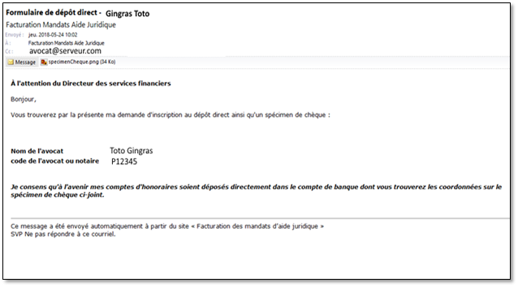
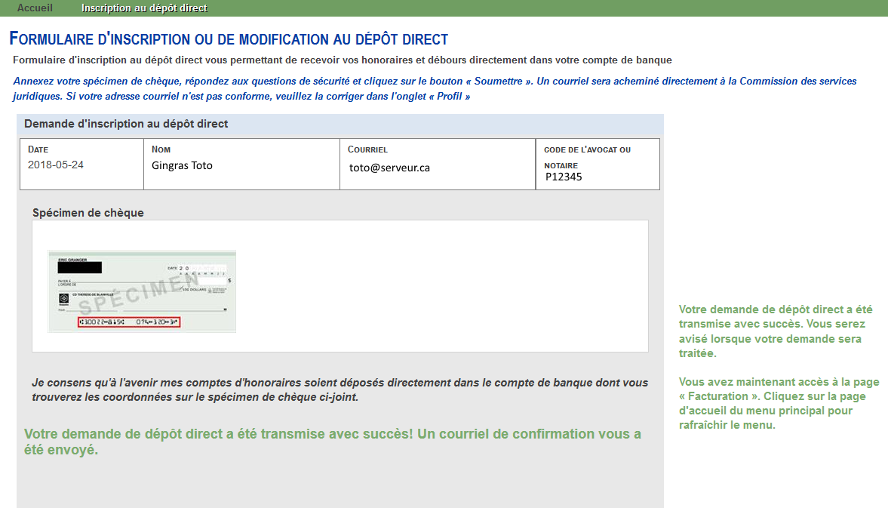
Un courriel est envoyé à la Commission des services juridique et une copie vous est envoyée à titre de confirmation avec une copie de votre spécimen de chèque
Confirmation d’envoi

Slide 10
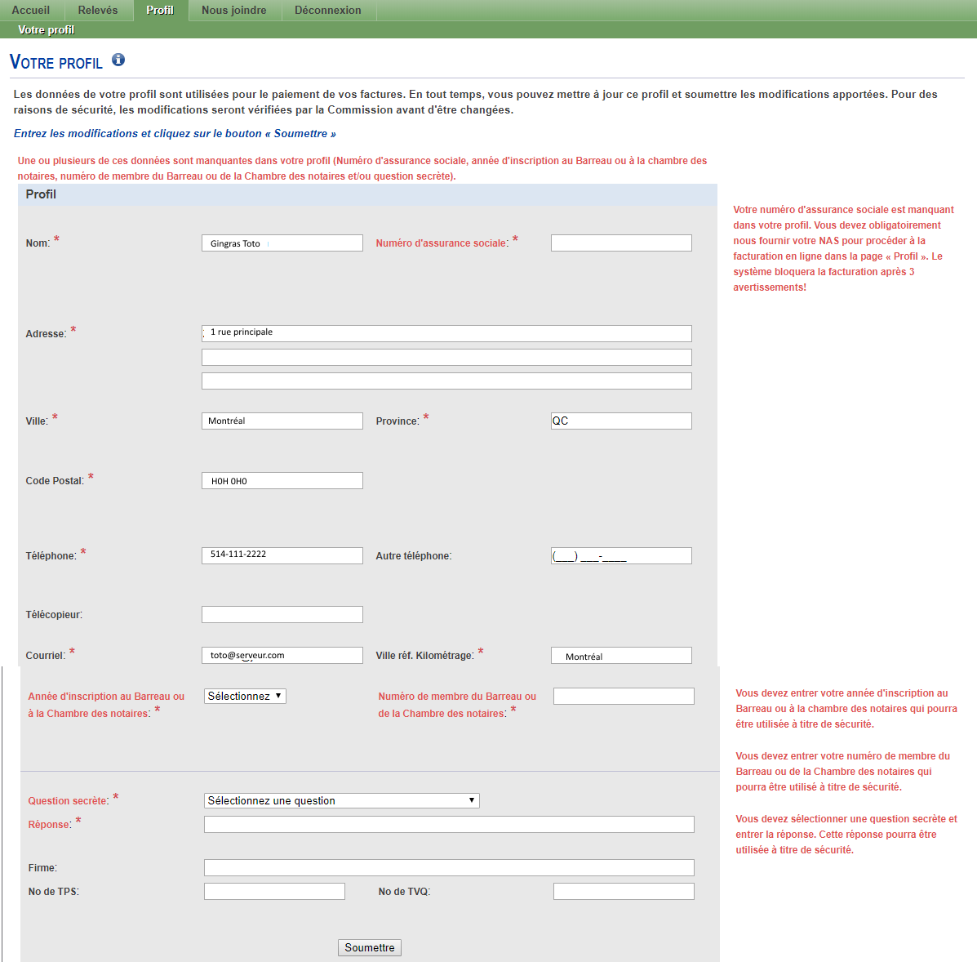
Cette page affiche les renseignements pour le paiement de vos factures.
Vous pouvez mettre à jour votre profil à partir de cette page et soumettre les modifications apportées.
Pour des raisons de sécurité, veuillez prendre note que les modifications de votre profil seront vérifiées par la Commission avant d'être changées officiellement;
Les informations de votre profil seront utilisées sur toutes vos factures;
Vous devez obligatoirement fournir les données suivantes:
Numéro d’assurance sociale: Important! Si vous n’avez pas fourni votre NAS, vous aurez 3 avertissements. Après ces 3 avertissements, le système bloquera la facturation en ligne.
Année d’adhésion au Barreau;
Numéro de membre du Barreau;
Question secrète: Sélectionnez une question secrète;
Réponse à la question secrète: Entrez une réponse à votre question secrète que vous n'aurez pas de difficulté à retenir.
Ces 4 dernières informations seront utilisées dans les questions de sécurité lors de l’inscription à la facturation en ligne ou lors de l’adhésion au dépôt direct

Slide 11
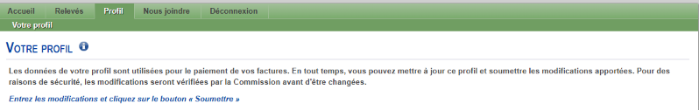
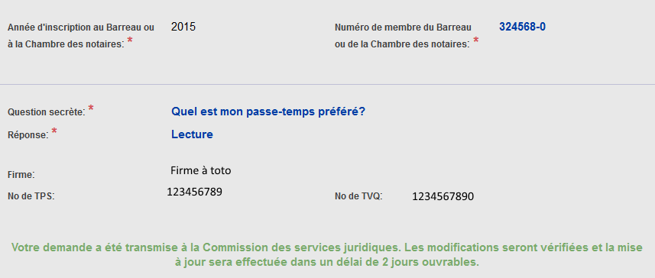
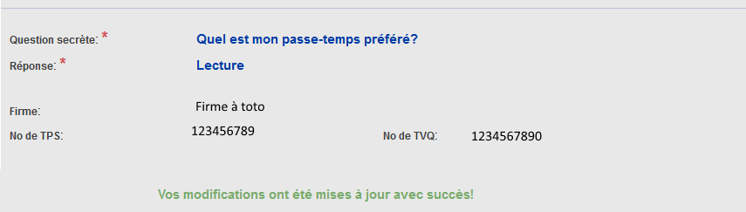
Si les modifications font parties de la section du haut (Nom, NAS, Adresse, Téléphone, Télécopieur, Courriel, Ville réf. Kilométrage, Année d’inscription au Barreau ou à la chambre des notaires, numéro de membre du Barreau ou de la chambre des notaires) , des vérifications de la Commission seront nécessaires et un délai de 2 jours ouvrables sera nécessaire à la mise à jour.
Si les modifications font parties de la section du bas (Question secrète, Réponse, Firme, No TPS, No TVQ), les mises à jour sont effectuées sans délai.

Slide 12
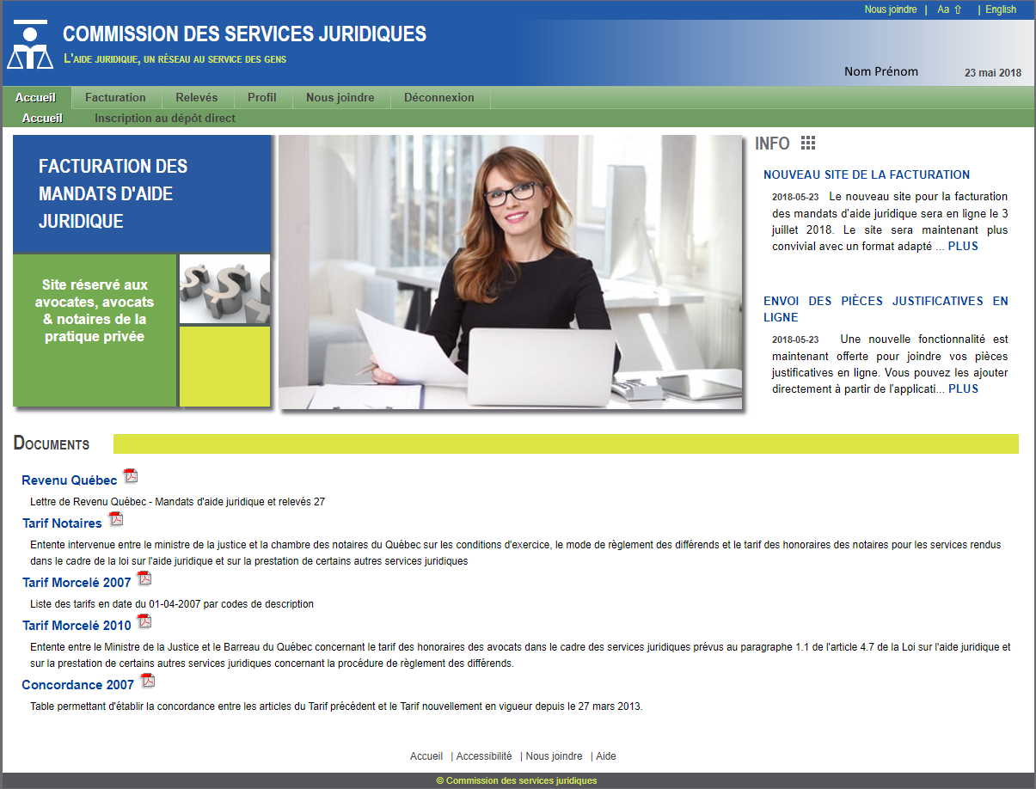
La page d’accueil s’affiche lorsque vous êtes connecté au système de la facturation en ligne.
Votre nom apparaît en haut à droite;
Vous avez un aperçu des deux dernières infos relatives au système de la facturation en ligne;
Divers documents sont disponibles contenant des informations pertinentes pour aider la facturation;

Slide 13
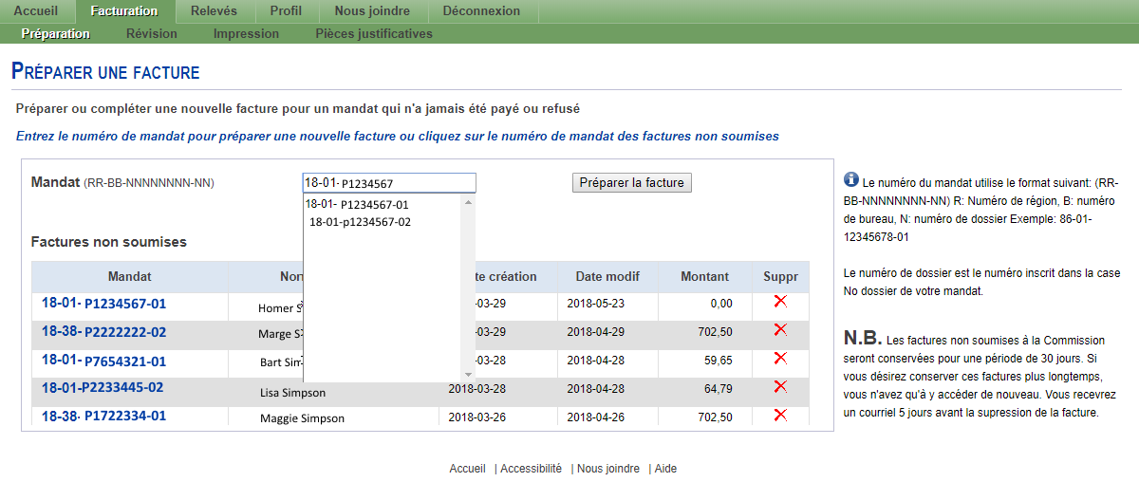
Création d’une nouvelle facture
Entrez votre numéro de mandat (RR-BB-NNNNNNNN-NN). Le numéro est composé du numéro de région, numéro de bureau et numéro de dossier (numéro inscrit dans la case No dossier de votre mandat). S’il existe deux numéros inscrits dans la case No dossier de votre mandat, veuillez prendre celui figurant sur la 2^{ième} ligne.
Vous pouvez entrer les 14 premiers caractères du numéro de mandat (ex: 18-01-12345678) et le système affichera la dernière image correspondant à ce numéro de mandat;
Cliquez sur le bouton « Préparer la facture ».
Factures non soumises
Cette option vous permet de compléter une facture que vous avez mise en attente et qui n’a pas été soumise.
Une sauvegarde est créée automatiquement dès que vous entrez dans une facture donc vous ne perdez rien si vous laissez la facture à n’importe quel moment.
Pour modifier une facture non soumise, cliquez sur le numéro de mandat correspondant dans la grille;
Pour supprimer une facture non soumise, cliquez sur le x rouge à droite dans la grille sur la ligne correspondant au numéro de mandat;
Par défaut les colonnes sont triées par « Date modif » décroissant. Vous pouvez trier tous les colonnes par ordre croissant ou décroissant en cliquant sur le titre de la colonne.
N.B.
Veuillez noter que les factures non soumises à la Commission seront conservées pour une période de 30 jours. Si vous désirez conserver une facture plus longtemps, vous n'avez qu'à y accéder de nouveau. Vous recevrez un message 5 jours avant la destruction de la sauvegarde.

Slide 14
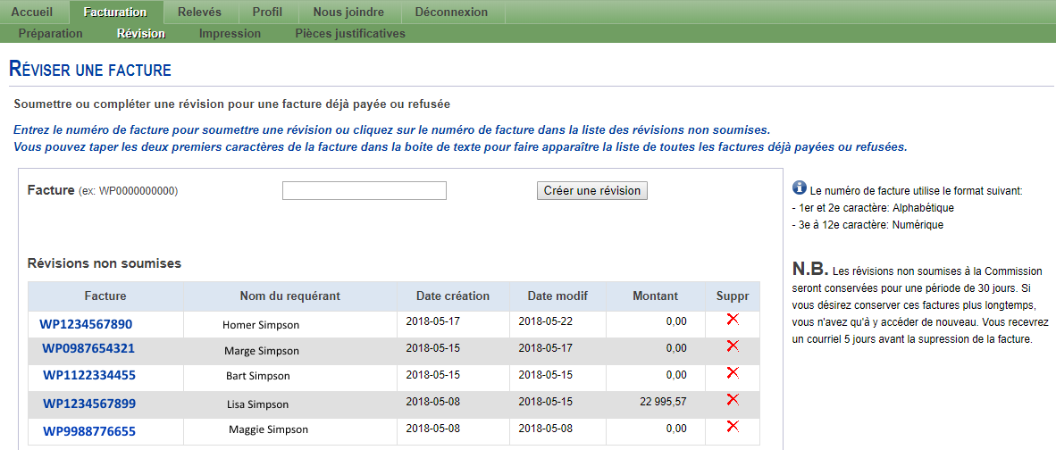
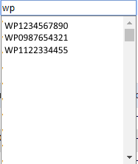
Révision d’une facture
Entrez le numéro de la facture (ex: WP1234567890) et cliquez sur le bouton « Créer une révision ». Le numéro est composé du formation suivant:
  1er et 2e caractère: Alphabétique
  3e à 12e caractère: Numérique
Ne pas mettre le suffixe -00
Vous pouvez entrer les 2 premiers caractères du numéro de la facture(ex: WP) et le système affichera toutes vos factures déjà soumises. Ensuite vous n'avez qu'à sélectionner une facture dans la liste déroulante.
Révision non soumises
Cette option vous permet de compléter une révision que vous avez mise en attente et qui n’a pas été soumise.
Une sauvegarde est créée automatiquement dès que vous entrez dans une facture donc vous ne perdez rien si vous laissez la facture à n’importe quel moment.
Pour modifier une révision non soumise, cliquez sur le numéro de facture correspondant dans la grille;
Pour supprimer une révision non soumise, cliquez sur le x rouge à droite dans la grille sur la ligne correspondant au numéro de facture;
Par défaut les colonnes sont triées par « Date modif » décroissant. Vous pouvez trier tous les colonnes par ordre croissant ou décroissant en cliquant sur le titre de la colonne.
N.B.
Veuillez noter que les révisions non soumises à la Commission seront conservées pour une période de 30 jours. Si vous désirez conserver une révision plus longtemps, vous n'avez qu'à y accéder de nouveau. Vous recevrez une message 5 jours avant la destruction de la sauvegarde.

Slide 15
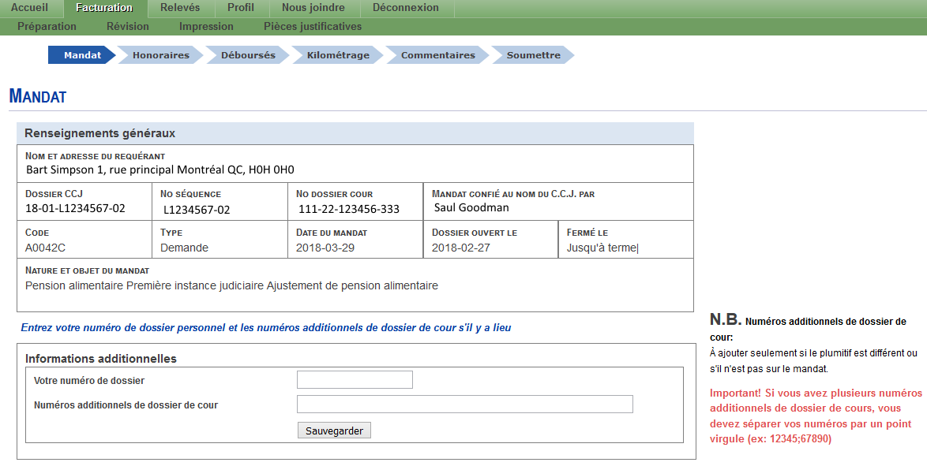
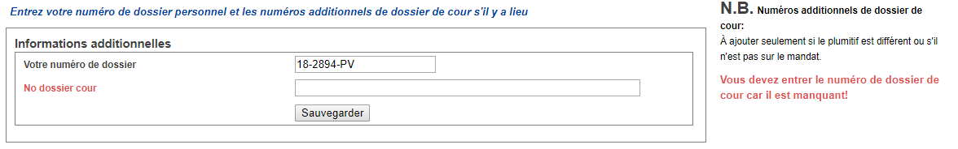
Cette page affiche les informations du mandat sélectionné. Elle est divisée en 2 sections.
Renseignements généraux
La première section contient des informations qui proviennent directement du mandat et qui sont non modifiables;
Informations additionnelles
La seconde section présente les éléments que vous pouvez compléter.
Votre numéro de dossier: apparaît dans le relevé de compte sous « Ref: »;
Numéros additionnels de dossier de cour: à ajouter seulement si le plumitif est différent ou que la cause n'apparaît pas sur le mandat;
  Important! Si vous avez plusieurs numéros additionnels de dossier de cour, vous devez séparer vos numéros par un point virgule (ex: 12345;67890)
Entrez les informations si nécessaire et cliquez sur le bouton 'Sauvegarder'
N.B. Si le mandat est de nature matrimoniale et que le No Dossier cour est manquant, veuillez svp l‘inscrire dans les Informations additionnelles dans No Dossier cour (apparaissant en rouge).

Slide 16
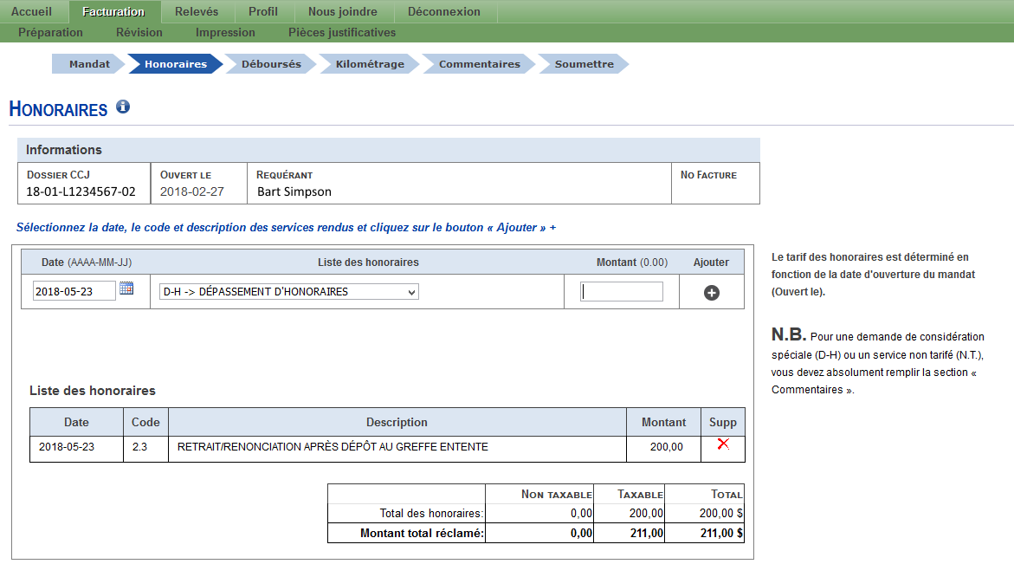
Cette page vous permet de réclamer les honoraires relatifs aux services rendus pour le mandat sélectionné.
Notez que le tarif des honoraires est déterminé en fonction de la date d'ouverture du mandat (Ouvert le).
Pour ajouter des frais d'honoraires:
Date: Entrez la date du service sous le format (AAAA-MM-JJ) ou cliquez sur l'image du calendrier et sélectionnez la date dans le calendrier. La date ne peut pas être antérieure à la date de d’ouverture du mandat (Ouvert le ) ni ultérieure à la date du jour;
Liste des honoraires: Sélectionnez un code d'honoraires dans la liste déroulante Liste des honoraires. Le montant s'affichera automatiquement dans la colonne Montant. Le montant est le tarif du code d'honoraires avant taxes;
Montant: Si aucun tarif n'est disponible pour le code d'honoraires ou que le code d'honoraires est un D-H (Considération spéciale) ou un N.T. (Service non tarifé), une boite de texte s'affichera dans la colonne Montant. Vous devez entrer le montant dans cette boite. Ce montant est le tarif avant taxes. Le montant doit être de format 0.00 ou -0.00. Pour les codes d’honoraires N.T.22 et N.T. 174, le montant doit être négatif;
Bouton Ajouter: Cliquez sur le bouton +. Les honoraires sont transférés dans la grille Liste de honoraires;
NB
Pour une de demande considération spéciale (D-H) ou un service non tarifié (N.T.), vous devez absolument remplir la section « Commentaires ».
Les honoraires ajoutés sont sauvegardés automatiquement s'ils apparaissent dans le table du bas.
Pour obtenir la liste des codes du tarif courant, veuillez consulter les documents listés sur la page d'accueil de la Facturation des mandats d'aide juridique:
  Tarif Notaires
  Tarif Morcelé 2007
  Tarif Morcelé 2010
  Concordance 2007 (tableau liant l'ancien tarif de 2007 avec celui de 2010)

Slide 17
Liste des honoraires:
La grille des honoraires affiche tous les honoraires entrés pour la facture.
Supprimer un code d'honoraires: Pour supprimer un code d'honoraires, cliquez sur le X rouge à droite dans la colonne « Supprimer » sur la ligne correspondant au code d'honoraires à supprimer.
Grille des totaux:
Total des honoraires: Montant total avant taxes des honoraires réclamés
Montant total réclamé: Montant total réclamé de la facture, avant taxes, incluant les honoraires, les déboursés et le kilométrage.

Slide 18
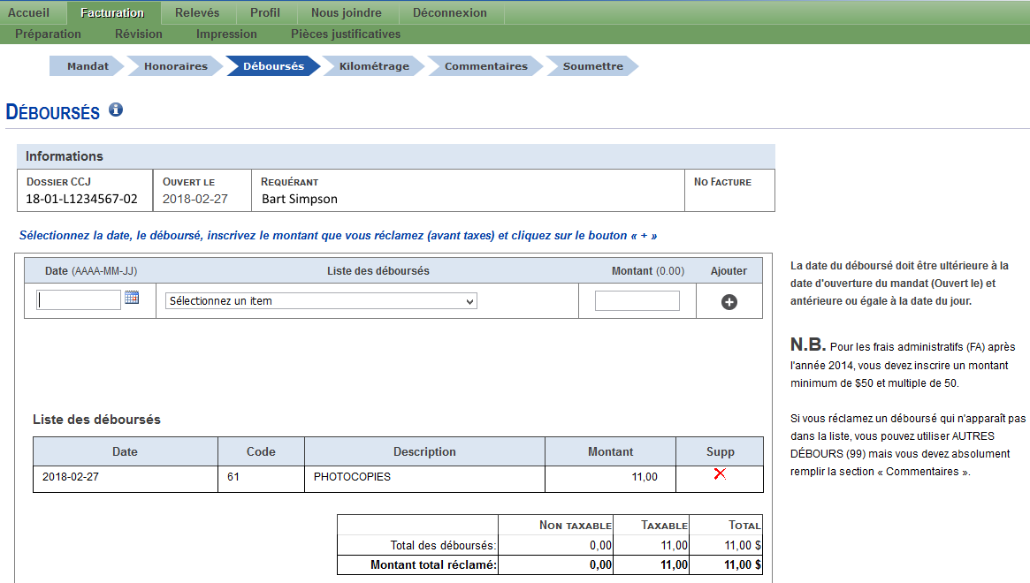

Cette page vous permet de réclamer des déboursés que vous avez engagés pour le mandat sélectionné.
Pour ajouter des déboursés:
Date: Entrez la date du déboursé sous le format (AAAA-MM-JJ) ou cliquez sur l'image du calendrier et sélectionnez la date dans le calendrier.
  La date ne peut pas être antérieure à la date d’ouverture du mandat (Ouvert le ) ni ultérieure à la date du jour;
Liste des déboursés: Sélectionner un déboursé dans la liste déroulante Liste des déboursés.
Montant: Entrez le montant (format 0.00, montant positif) dans la boite de texte. Le montant est le déboursé avant taxes;
Bouton Ajouter: Cliquez sur le bouton +. Les déboursés sont transférés dans la grille Liste de déboursés;
Liste des déboursés:
La grille des déboursés affiche tous les déboursés entrés pour la facture.
Supprimer un déboursé: Pour supprimer un déboursé, cliquez sur le X rouge à droite dans la colonne « Supprimer » sur la ligne correspondant au déboursé à supprimer
Grille des totaux:
Total des déboursés: Montant total avant taxes des déboursés réclamés
Montant total réclamé: Montant total réclamé de la facture, avant taxes, incluant les honoraires, les déboursés et le kilométrage.

Slide 19
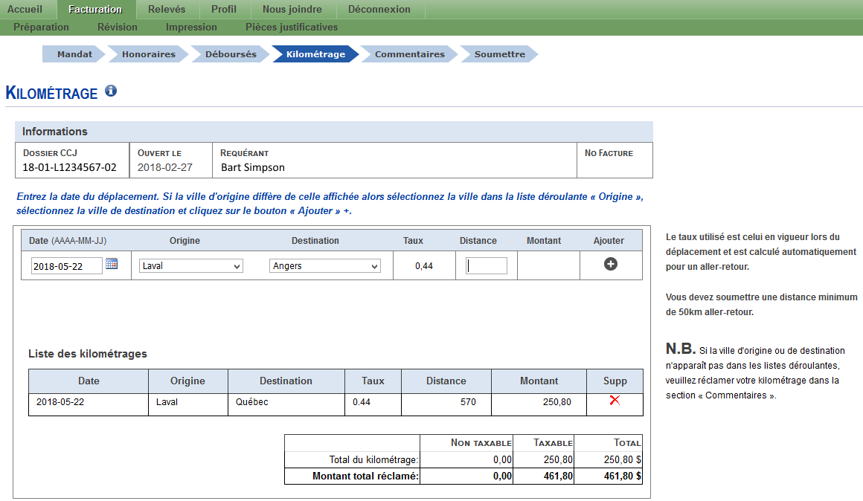
Pour ajouter un déplacement:
Date: Entrez la date du déplacement sous le format (AAAA-MM-JJ) ou cliquez sur l'image du calendrier et sélectionner la date dans le calendrier.
La date ne peut pas être antérieure à la date de début du mandat (Ouvert le) ni ultérieure à la date du jour;
Origine: Par défaut votre ville d'origine est sélectionnée dans la liste déroulante Origine. Si aucune ville n'est sélectionnée ou si vous désirez changer la ville d'origine, sélectionnez la ville dans la liste Origine;
  La ville d'origine est déterminée à partir de la ville inscrite sous Réf. Kilométrage dans votre profil et les distances sont déterminées en fonction de cette ville. Si vous changez votre adresse dans le profil, veuillez-vous assurer que la ville de référence représente bien la nouvelle adresse.
Destination: Sélectionnez la ville de destination.
Si la ville d'origine ou de destination n'apparaît pas dans les listes déroulantes, veuillez réclamer votre kilométrage dans la page « Commentaires ».
Taux: Lorsque vous avez sélectionné la date, votre ville d‘origine et votre ville de destination, le taux s'affiche selon le taux en vigueur à la date du déplacement et est calculé automatiquement pour un aller-retour.
Distance: Si la distance existe entre les deux villes sélectionnées dans les paramètres de l'application, la distance s'affichera dans la colonne Distance. Si la distance est inexistante dans les paramètres de l'application, entrez la distance correspondante entre les deux villes sélectionnes pour un aller-retour;
Vous devez soumettre une distance minimum de 50 km aller-retour.
Montant: Le montant correspond à la distance entre les deux villes sélectionnées multipliée par le taux en vigueur lors du déplacement. Le montant est le montant du déplacement avant taxes;
Bouton Ajouter: Cliquez sur le bouton +. Le kilométrage sera transféré dans la grille Liste des kilométrages;
Cette page vous permet d'inscrire les frais de kilométrage liés aux déplacement effectués.
Liste des kilométrages: La grille des kilométrages affiche tous les kilométrages entrés pour la facture.
Supprimer un kilométrage: Pour supprimer un kilométrage, cliquez sur le X rouge à droite dans la colonne « Supprimer » sur la ligne correspondant au kilométrage à supprimer.
Grille des totaux:
Total du kilométrage: Montant total avant taxes du kilométrage réclamé
Montant total réclamé: Montant total réclamé de la facture, avant taxes, incluant les honoraires, les déboursés et le kilométrage.

Slide 20
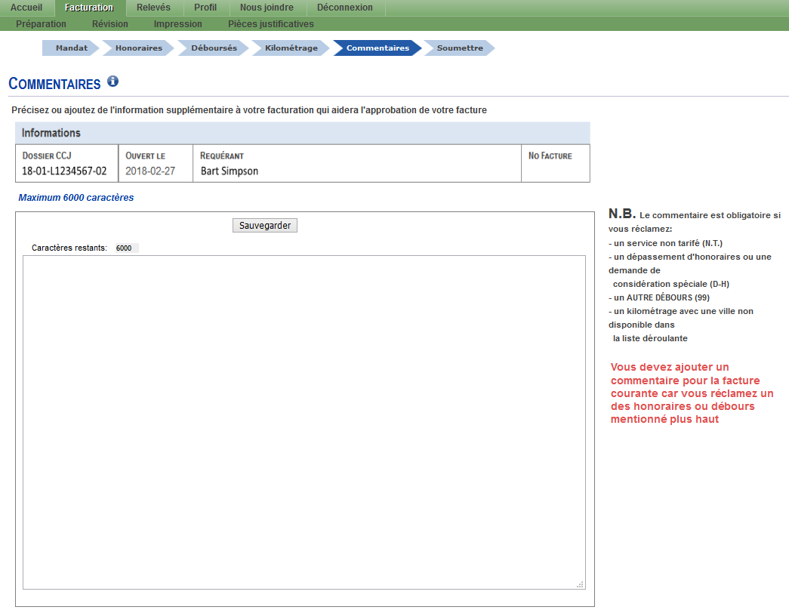
Cette page vous permet de préciser et d'ajouter de l'information supplémentaire à votre facturation qui aidera l'approbatrice à approuver votre facture.
Vous devez obligatoirement remplir la page Commentaires si vous réclamez:
Un service Non Tarifé (N.T.) ;
Un dépassement d'honoraires ou une demande de considération spéciale (D-H);
Un AUTRE DÉBOURS (99);
Un kilométrage avec une ville non disponible dans la liste déroulante;

Slide 21
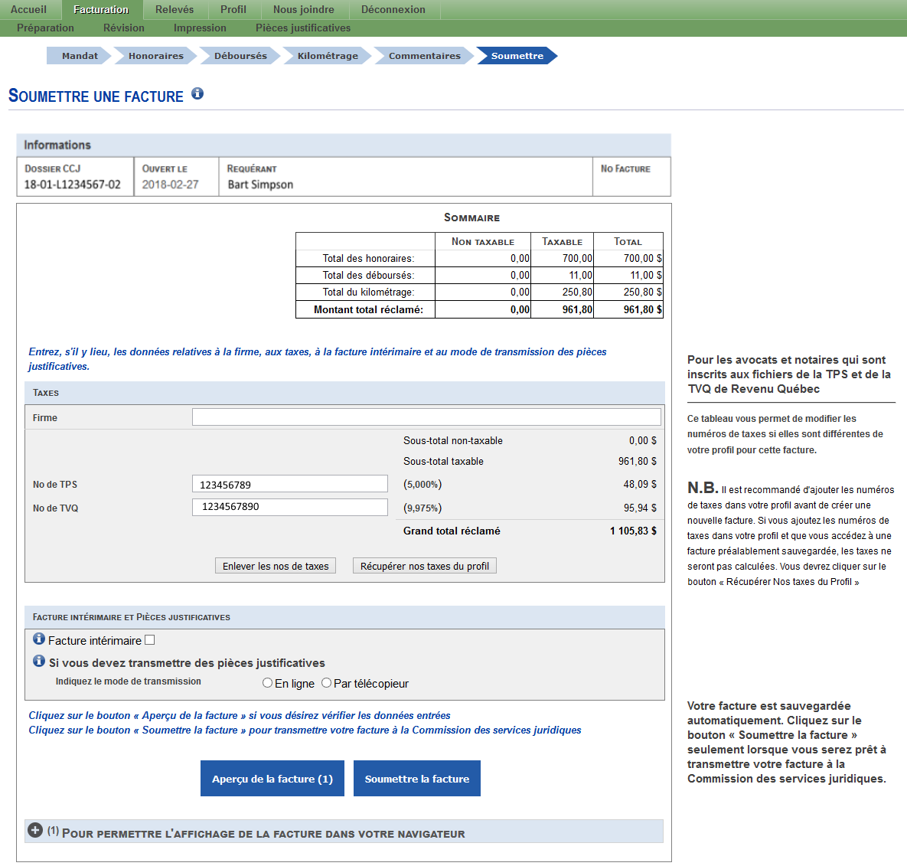
Cette page vous permet de soumettre votre facture à la Commission des services juridiques.
SOMMAIRE
Le tableau Sommaire vous permet de vérifier les montants réclamés dans chacune des sections:
Total des honoraires: Montant avant taxes des honoraires réclamés;
Total des déboursés: Montant total avant taxes des frais de déboursés réclamés;
Total du kilométrage: Montant total avant taxes des kilométrages réclamés;
Montant total réclamé: Montant total réclamé avant taxes des pages Honoraires, Déboursés et Kilométrage
TAXES: Cette section s'adresse aux avocats et aux notaires qui sont inscrits aux fichiers de la TPS et de la TVQ de Revenu Québec.
Le tableau vous permet de modifier les numéros de taxes si elles sont différents de votre profil pour cette facture.
Enlever les nos de taxes: Si vous désirez supprimer vos numéros de taxes, cliquez sur le bouton Enlever les nos de taxes. Les taxes seront automatique mises à 0 et le Grand total réclamé sera recalculé.
Pour inscrire de nouveaux numéros de taxe: Inscrire les nouveaux numéros de taxe dans les boites de texte No de TPS et No de TVQ et cliquez sur touche Tab de votre clavier. Le système sauvegardera automatiquement les données et les montants de taxes seront recalculés si nécessaire;
Pour récupérer les numéros de taxes du profil: Pour récupérer les numéros de taxes du profil, cliquer sur le bouton Récupérer nos taxes du profil. Le système récupérera les numéros de taxes du profil et recalculera les taxes automatiquement;
NB: Il est recommandé d'ajouter les numéros de taxes dans votre profil avant de créer un nouvelle facture. Si vous ajoutez les numéros de taxes dans votre profil et que vous accédez à une facture préalablement sauvegardée, les taxes ne seront pas calculées. Vous devrez cliquer sur le bouton Récupérer nos taxes du profil.

Slide 22
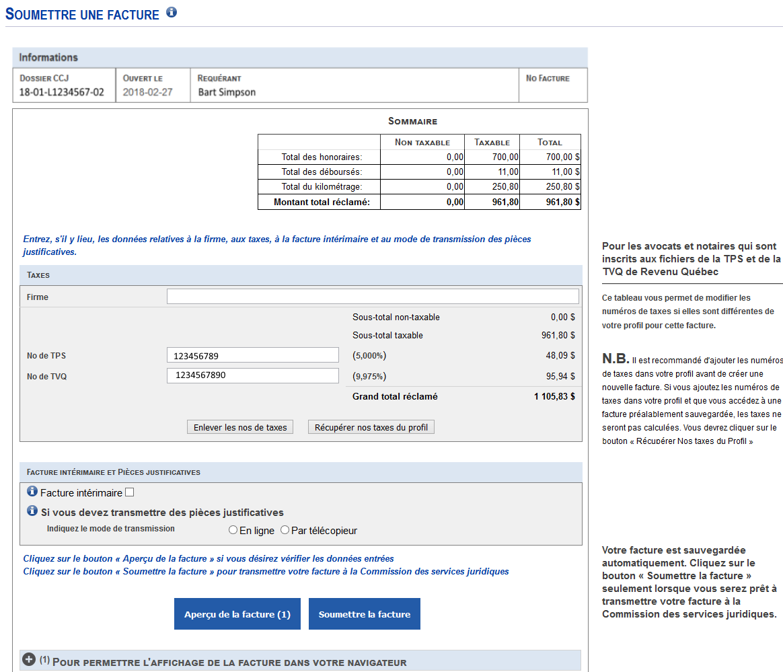
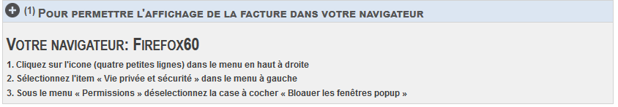
Facture intérimaire : Lorsqu'un avocat ou un notaire rend des services dans le cadre du chapitre II de la Loi, il doit soumettre son relevé d'honoraires lorsque son mandat est complété.
Un relevé provisoire (facture intérimaire) peut être soumis pour les services professionnels rendus
dans une cause en état au 30 juin d'une année donnée;
depuis plus de 12 mois;
en matière d'immigration, pour la préparation des formulaires de renseignements personnels pour le requérant ou pour chacun des autres membres de la famille dans le même dossier;
dans le cadre d'un procès de longue durée en matière d'actes criminels relevant de la juridiction exclusive de la Cour supérieure de juridiction criminelle, en vertu de l'article 469 du Code criminel (L.R.C. 1985, c. C-46) qui ont été rendus au cours des 30 jours précédant l'envoi du relevé;
lorsqu'un avocat rend des services en vertu du chapitre III de la Loi, il peut transmettre à la Commission son relevé d'honoraires et de débours à tous les mois;
Cochez la case « Facture intérimaire » si vous désirez avoir un relevé provisoire
Pièces justificatives: Si vous avez des pièces justificatives à transmettre, vous devez cocher la case appropriée afin de nous indiquer le mode de transmission soit En ligne ou par télécopieur.
En ligne: Le formulaire 'Envoi des pièces justificatives' vous permet d'envoyer vos pièces justificatives en ligne. Vous avez accès au formulaire par le menu Facturation -> Pièces justificatives. Vous pouvez envoyer plusieurs pièces dans un même envoi. Le type d'envoi En ligne est efficace, rapide et permet d'éviter plusieurs erreurs et un retard sur le paiement de votre facture.
Par télécopieur: Vous envoyez toutes vos pièces par télécopieur et vous annexez le bordereau de transmission.
  N'oubliez pas d'indiquer sur le bordereau de transmission le nombre de pages lors de l'envoi par télécopieur afin de nous assurer que votre envoi est complet.
  Il est très important que vous mettiez toujours ce bordereau en première page de tous vos envois que ce soit pour une facture originale, pour une révision ou simplement pour l'envoi de pièces. Lors de la réception de votre envoi à la Commission, celui-ci n'est pas imprimé mais il est traité par un logiciel qui lit le code à barres sur le bordereau et par la suite achemine les pièces à la bonne facture. Si vous n'utilisez pas notre bordereau, le traitement se fait manuellement et le traitement de la pièce peut être retardé ainsi que le paiement de votre facture.

Slide 23
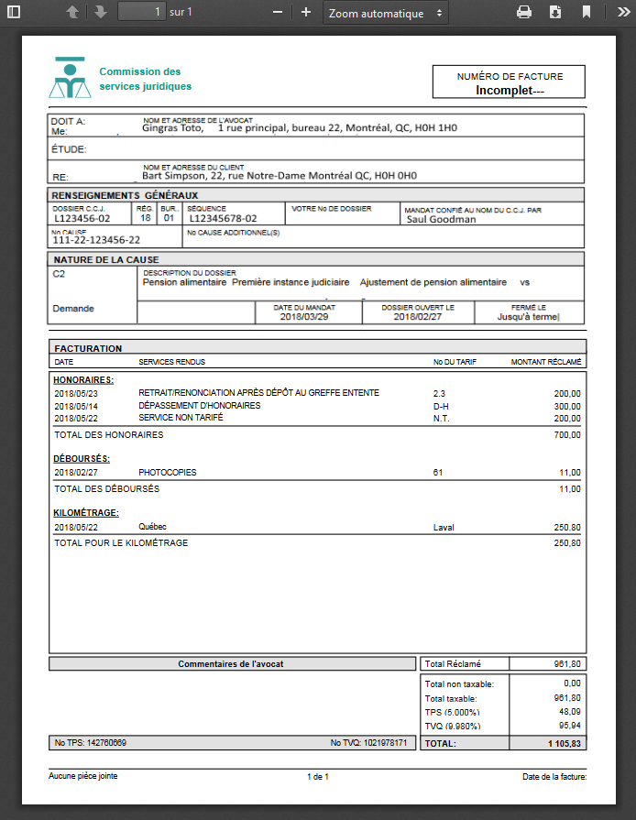
Bouton Aperçu de la facture:
Le bouton « Aperçu de la facture » permet de produire, avant qu'elle ne soit soumise, une copie de la facture. Ceci vous permet de vérifier une dernière fois avant l'envoi si tous les montants réclamés ont été ajoutés.
Il n'y a pas de numéro de facture et de date sur cette copie, le numéro de facture est généré uniquement après avoir cliqué sur le bouton Soumettre.
NB Si le document ne s'affiche pas après avoir cliqué sur le bouton,
votre navigateur ne permet pas l'affichage des fenêtre intempestives (contextuelles).
Cliquez sur l’icône + et suivre les instruction pour autoriser l’affichage de ces fenêtres.

Slide 24

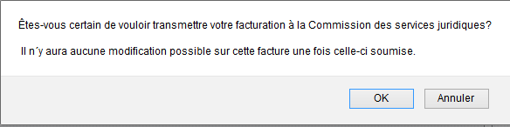
Bouton « Soumettre la facture »:
Le bouton « Soumettre la facture » transmet votre facture à la Commission des services juridiques.
ATTENTION! Il n’y aura aucune modification possible sur cette facture une fois celle-ci soumise.
Après avoir cliqué sur le bouton Soumettre, un message vous demande si vous êtes certain de vouloir transmettre votre facture.
  Répondez 'OK' pour confirmer si vous désirez transmettre votre facture
  répondez 'Annuler' si vous voulez annuler la soumission de votre facture.
NB La facture ne pourra pas être transmise si vous n’avez pas justifié votre demande dans la page « Commentaires » si vous avez entré:
Un service Non tarifé (N.T.);
Un dépassement d’honoraires ou une demande de considération spéciale (D-H);
Un AUTRE DÉBOURS (99);
Un kilométrage avec une ville non disponible dans la liste déroulante;

Slide 25
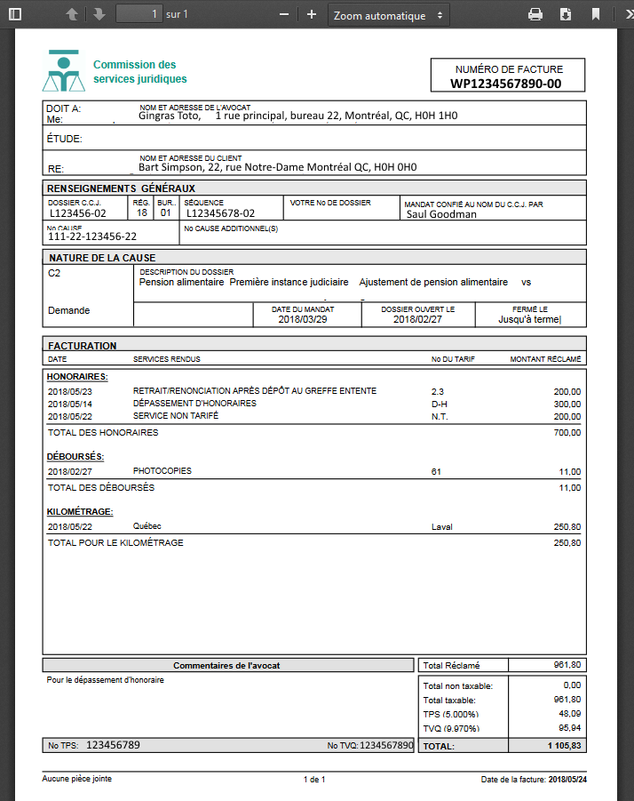
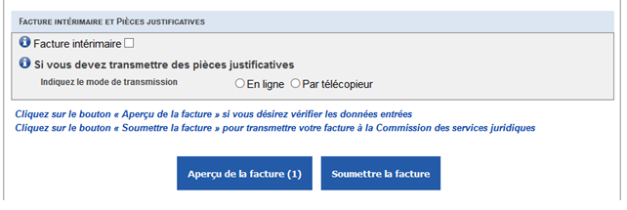
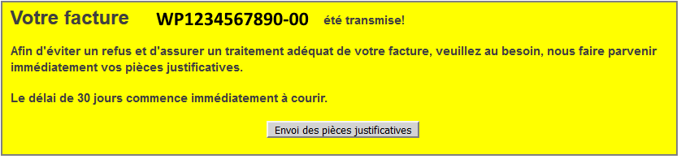
Lorsque vous confirmez l'envoi de la facture, une copie de la facture s'affiche à l'écran avec ou sans le bordereau de transmission dépendamment du mode de transmission des pièces justificatives que vous avez choisi (En ligne ou par télécopieur).
Il est fortement recommandé d'enregistrer et d'imprimer cette copie pour vos dossiers personnels.
Il est toujours possible de réimprimer une copie de la facture ou du bordereau à partir de la page Facturation -> Impression.
Pour sauvegarder la facture:
Cliquez à droite de la souris et sélectionnez 'Enregistrer sous';
Sélectionnez l'emplacement de la sauvegarde et cliquez sur le bouton 'Enregistrer'
Pour imprimer la facture:
Dans le menu qui apparaît en haut, cliquez sur l'icône de l'imprimante à droite;
La fenêtre d'impression s'affichera à l'écran. Cliquez sur le bouton 'OK'
Un message en jaune vous avisera que votre facture a été transmise et que le délai de 30 jours commence à courir dès maintenant. Il vous est aussi recommandé d'envoyer vos pièces le plus tôt possible afin d'éviter un refus.
NB Si vous n'avez pas pris en note le numéro de la facture lorsqu'il s'est affiché à l'écran, vous n'avez qu'à vous rendre dans votre 'Relevé de compte' dans le menu Relevés et de prendre en note le numéro de la dernière facture soumise.
Si la copie n'apparaît pas, vous devez permettre l'affichage des fenêtres intempestives (Voir note au bas de la page (1) Pour permettre l'affichage de la facture dans votre navigateur. Cliquez sur l’icône + pour afficher les instructions

Slide 26
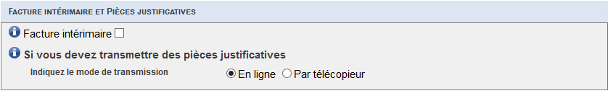
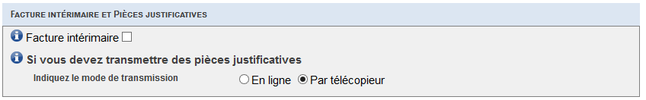
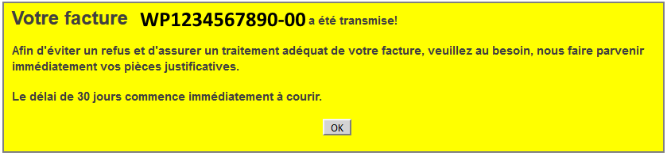
Lorsque vous aurez soumis votre facture, un message en jaune vous indiquera le numéro de votre facture, il vous avisera que votre facture a été transmise et que le délai de 30 jours commence à courir dès maintenant. Il vous est aussi recommandé d'envoyer vos pièces le plus tôt possible afin d'éviter un refus.
1- Si vous avez sélectionné la transmission de vos pièces justificatives « En ligne »,
Le message de confirmation affichera un bouton « Envoi des pièces justificatives ».
Cliquez sur le bouton pour afficher le formulaire en ligne d’envoi des pièces justificatives.
2- Si vous avez sélectionné la transmission de vos pièces justificatives « par télécopieur »,Le message de confirmation affichera un bouton « OK ».
Cliquez sur le bouton pour retourner à la page d’accueil.
Le bordereau doit obligatoirement être inclus dans tous vos envois de pièces justificatives qui sont transmis par télécopieur.
Il est très important que vous mettiez toujours ce bordereau en première page de tous vos envois que ce soit pour une facture originale, pour une révision ou simplement pour l'envoi de pièces.
Chaque facture doit avoir un envoi séparé pour ses pièces jointes.
Il est toujours possible de réimprimer une copie du bordereau à partir de la page Facturation -> Impression.

Slide 27
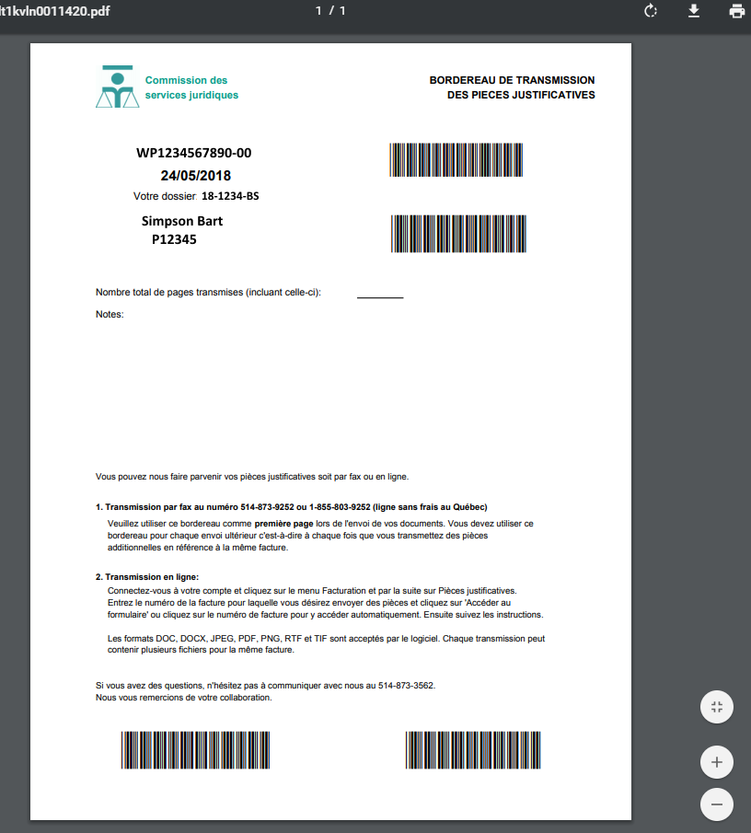
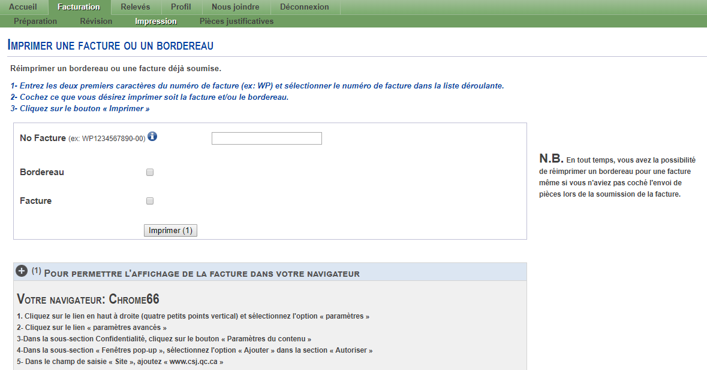
Pour sauvegarder le bordereau:
Cliquez à droite de la souris et sélectionnez 'Enregistrer sous';
Sélectionnez l'emplacement de la sauvegarde et cliquez sur le bouton 'Enregistrer'
Pour imprimer le bordereau:
Dans le menu qui apparaît en haut, cliquez sur l'icône de l'imprimante à droite;
La fenêtre d'impression s'affichera à l'écran. Cliquez sur le bouton 'OK'
Le bordereau doit obligatoirement être inclus dans tous vos envois de pièces justificatives qui sont transmis par télécopieur.
Il est très important que vous mettiez toujours ce bordereau en première page de tous vos envois que ce soit pour une facture originale, pour une révision ou simplement pour l'envoi de pièces.
Lors de la réception de votre envoi à la Commission, celui-ci n'est pas imprimé mais est traité par un logiciel qui lit le code à barres sur le bordereau et par la suite achemine les pièces à la bonne facture. Si vous n'avez pas utilisé notre bordereau, le traitement se fera manuellement et le traitement de la pièces pourrait être retardé ainsi que le paiement de votre facture. Le bordereau de transmission contient les références de facturation qui nous permettent de joindre les documents reçus à la facture que vous avez envoyée.
Chaque facture doit avoir un envoi séparé pour ses pièces jointes.

Slide 28
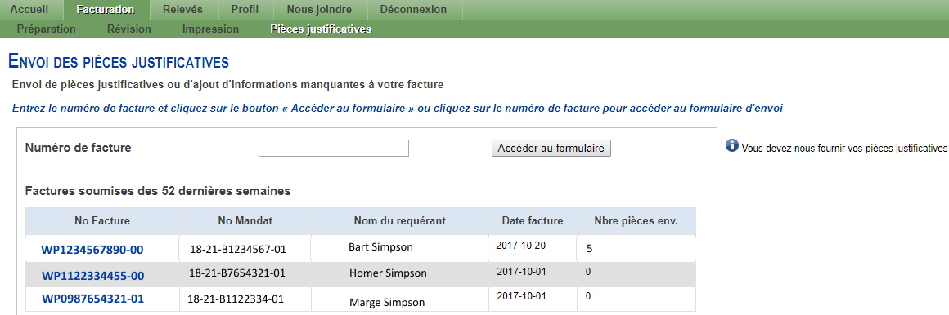
Pièces justificatives
Le formulaire d'envoi des pièces justificatives en ligne vous permet de joindre des documents ou d'ajouter des informations manquantes à votre facture.
En tout temps, vous pouvez envoyer vos pièces justificatives sur une facture déjà soumise. Par contre il est préférable que les pièces justificatives soient envoyées en même temps que votre facture afin d'éviter que votre facture soit refusée en raison d'un manque de pièces.
Pour envoyer vos pièces
Entrez le numéro de la facture (ex: WP1234567890-11) Le numéro de la facture est composé du format suivant: 1er et 2e caractère: Alphabétique, 3e à 12e caractère: Numérique, 14e caractère: Tiret, 15e à 16e caractère: Numérique.
  N'oubliez pas de mettre le suffixe -00;
  Vous pouvez entrer les 2 premiers caractères du numéro de la facture(ex: WP) et le système affichera toutes vos factures déjà soumises. Ensuite vous n'avez qu'à sélectionner une facture dans la liste déroulante;
Cliquez sur le bouton Accéder au formulaire pour ouvrir le formulaire d'envoi des pièces justificatives;
Si le système ne trouve pas la facture, vérifier les points suivants:
Le numéro de la facture est bien inscrit;
La facture n'est pas à votre nom;
Factures soumises des 52 dernières semaines
La grille affiche toutes vos factures soumises des 52 dernières semaines. Le nombre de pièces envoyés pour une facture apparaît à la dernière colonne « Nbre pièces env. »;
Dans la grille, cliquez sur le numéro de facture désirée pour ouvrir le formulaire d'envoi des pièces justificatives et envoyer des pièces pour cette facture;

Slide 29
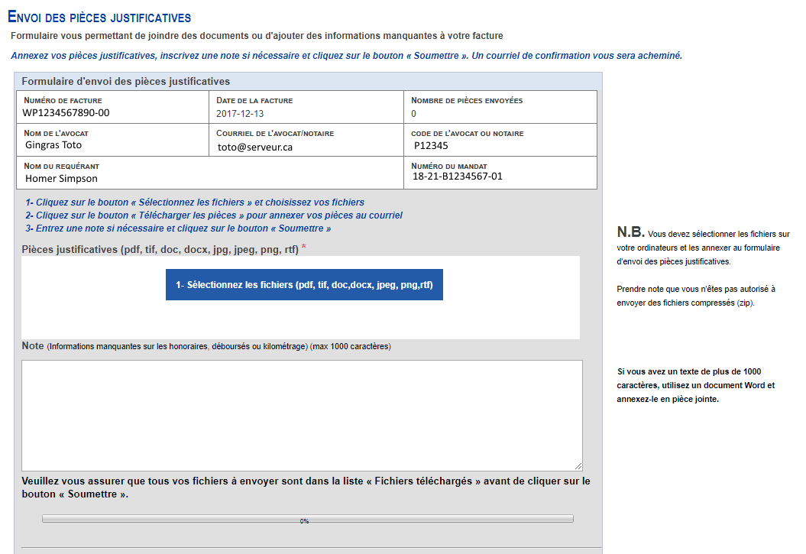
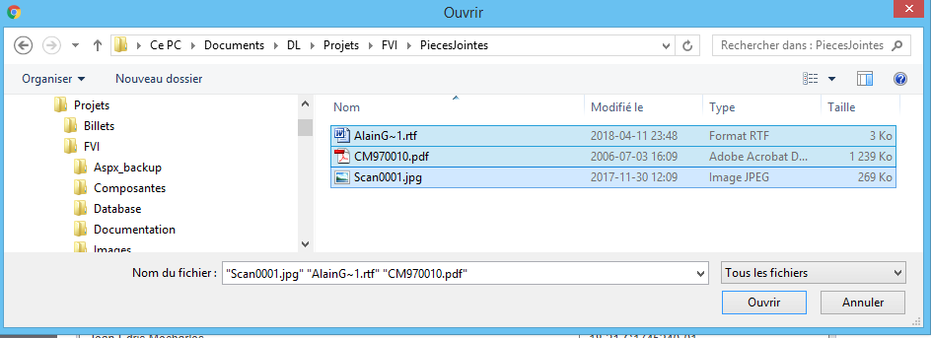
Étapes pour l’envoi de vos pièces justificatives:
1. Cliquez sur le bouton 1-Sélectionner les fichiers et choisissez vos fichiers sur votre ordinateur.
Vous pouvez sélectionner plusieurs fichiers à la fois et cliquez sur le bouton ouvrir;
Quand la sélection est terminée un nouveau bouton apparaîtra 2-Télécharger les pièces;
… suite

Slide 30
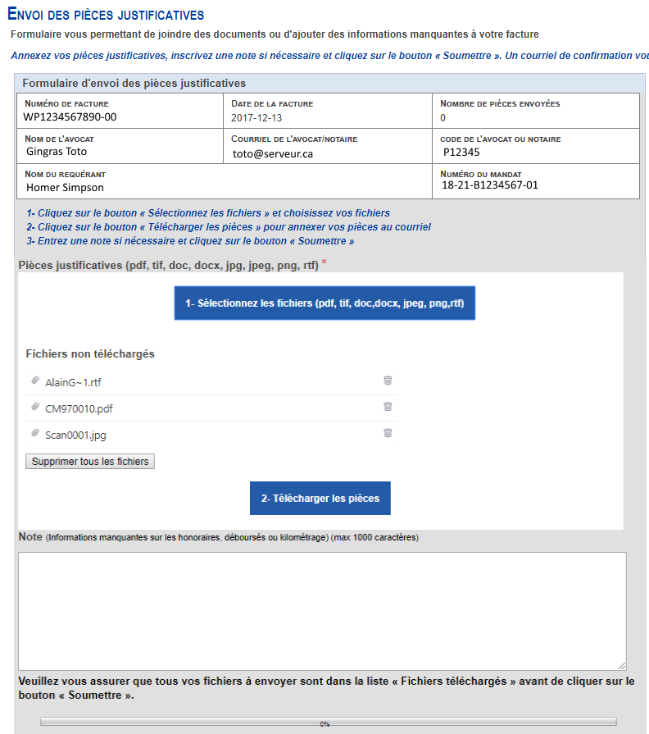
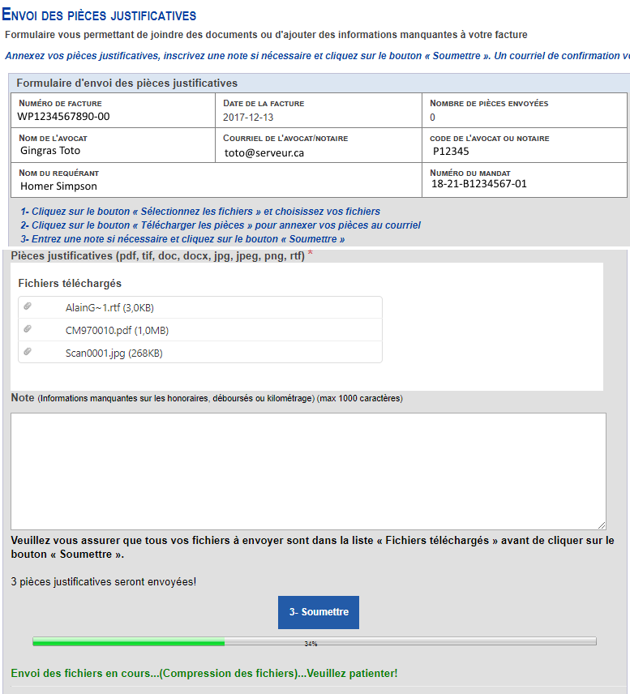
2.2 Un tableau nommé « Fichiers téléchargés » apparaîtra avec les pièces téléchargées et la taille des pièces;
2.3 Entrez une note si nécessaire. Si votre texte dépasse 1000 caractères, utilisez un document Word et annexez-le en pièce jointe;
NB Si vous désirez n'envoyer qu'une note seulement sans pièce jointe, écrire votre note dans un document Word et annexez-le en pièces jointes et mentionnez dans le champ Note que le document Word contient votre texte.
… suite
Étapes pour l’envoi de vos pièces justificatives:
2.1 Cliquez sur le bouton 2-Télécharger les pièces et attendre la fin du téléchargement.

Slide 31
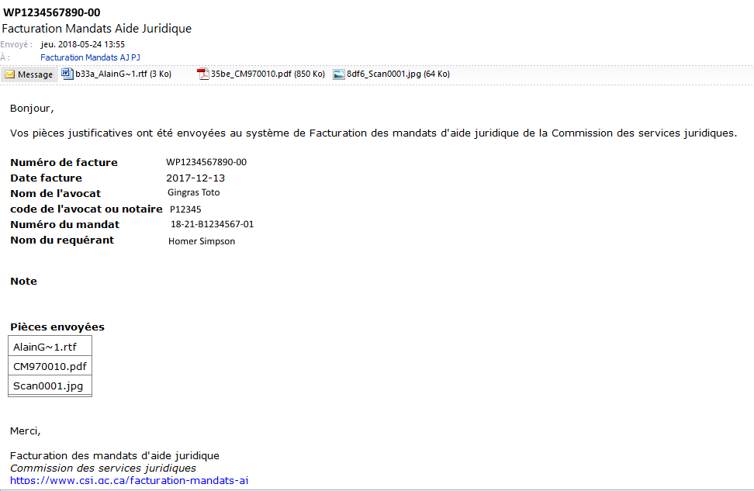
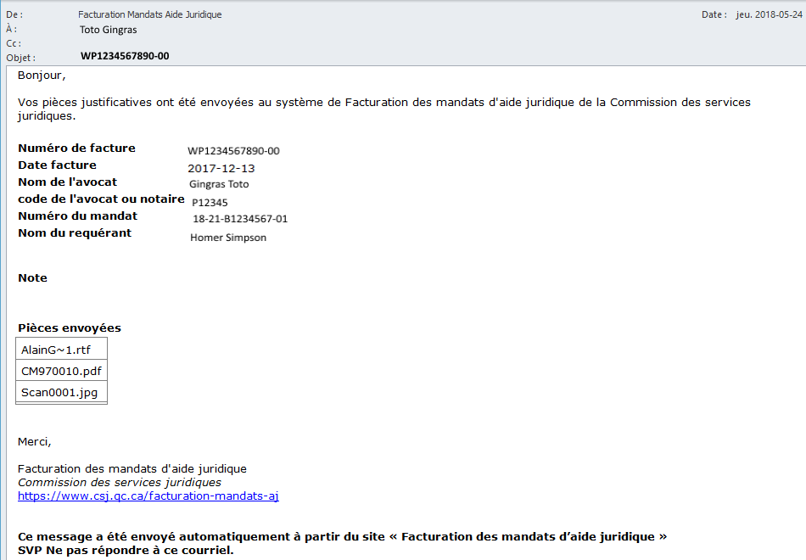
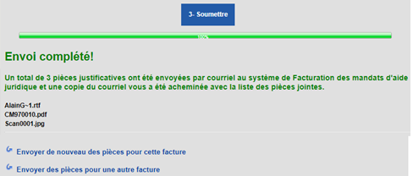
3. Étapes pour l’envoi de vos pièces justificatives:
Cliquez sur le bouton 3-Soumettre; Attendre que la compression et l'envoi des fichiers soient complétées. Vous pouvez constater la progression dans la barre de progression verte dans le bas de l'écran Envoi des fichiers en cours.
Un courriel sera envoyé au système de Facturation des mandats d'aide juridique avec tous les pièces jointes attachées et une copie du courriel vous sera acheminée avec la liste des pièces jointes.
Votre numéro de facture apparaît dans l’objet du courriel.
4. Étapes pour l’envoi de vos pièces justificatives:
Lorsque l'envoi est complété, vous obtiendrez un message de confirmation Envoi complété.

Slide 32
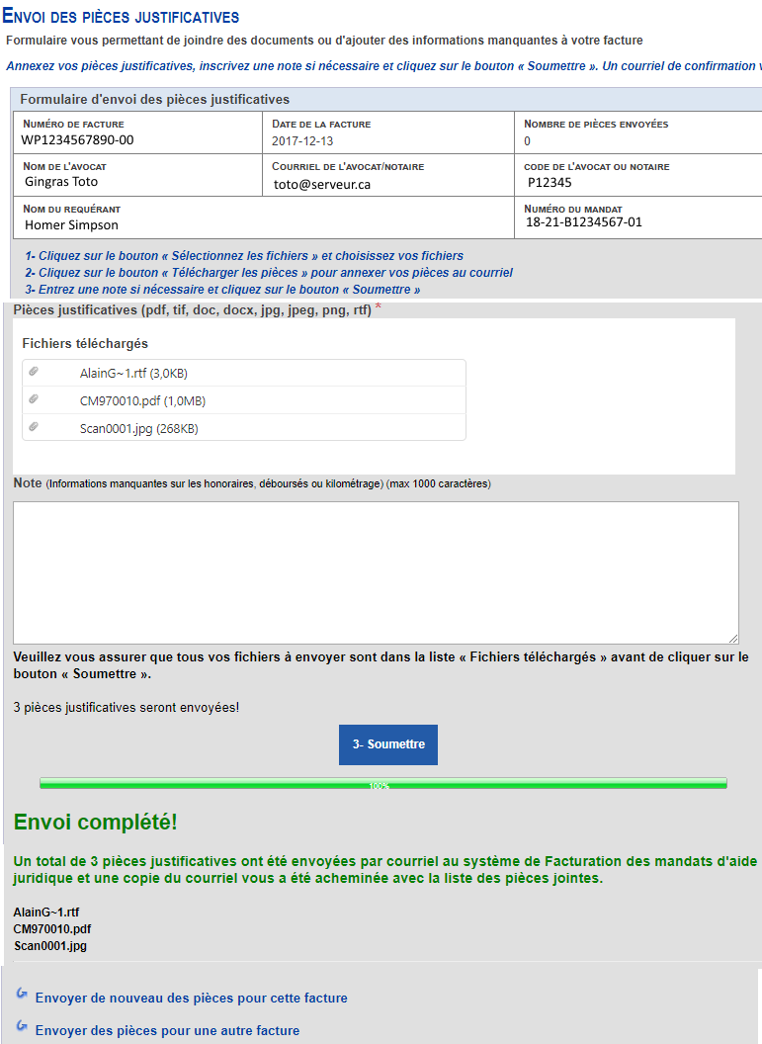
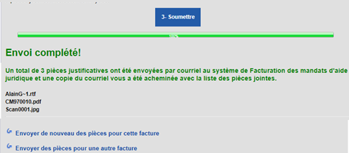
Si vous désirez envoyer de nouvelles pièces justificatives pour la même facture, cliquez sur le lien Envoyer de nouveau des pièces pour cette facture
Si vous désirez envoyer des pièces justificatives pour une autre facture, cliquez sur le lien Envoyer des pièces pour une autre facture

Slide 33
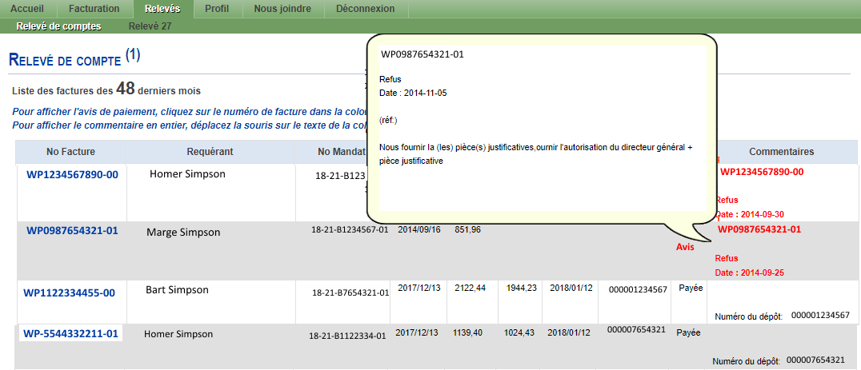


Cette page affiche le relevé de compte de toutes vos factures traitées au cours des 48 derniers mois.
Prendre note que votre relevé de compte est accessible seulement avec le deuxième mot de passe que vous avez reçu par courriel.
  Le mot de passe 2 vous donne un accès illimité vous permettant d'accéder à votre relevé de compte, au relevé 27, au formulaire d'adhésion au dépôt direct et à a facturation en ligne. Il est de votre responsabilité de conserver la confidentialité de ce mot de passe.
Pour afficher le commentaire en entier, déplacez la souris sur le texte de la colonne 'Commentaires‘ et une fenêtre s’affichera.
Pour accéder à votre avis de paiement, cliquez sur le lien du numéro de facture en bleu. Si le numéro de facture s'affiche en noir, c'est que la facture n'a pas encore été traitée par l'approbatrice.
Les factures sont triées en ordre chronologique par de date de facture, de la plus récente à la plus ancienne. Chaque colonne peut être triée, vous n'avez qu'à cliquez sur l'entête de la colonne pour trier les colonnes en mode ascendant ou descendant.
Le mot de passe 1 donne un accès limité vous permettant seulement de traiter des données de facturation, aucun accès aux relevés et au formulaire d'adhésion au dépôt direct;

Slide 34
AVIS DE PAIEMENT
Les avis de paiement sont disponibles seulement à partir de votre de relevé de compte. Tous les avis des factures payées ou refusées pour une même date de traitement sont regroupés dans un document PDF (Adobe Reader). La première page est le sommaire des factures traitées pour cette date et les pages suivantes représentent l'avis de paiement ou de refus de chacune de ces factures. L'avis détaille les honoraires, déboursés et kilométrage payés ou refusés, ainsi que le commentaire de l'approbatrice s'il y a lieu, pour la facture.
Pour afficher l'avis de paiement dans le relevé de compte, cliquez sur le lien du numéro de facture qui apparaît en bleu.
Si le document n'affiche pas après avoir cliqué sur le lien
Votre navigateur ne permet pas l'affichage des fenêtre intempestives.
Vérifier que la date de traitement du document est égale ou inférieure à la date du jour;
N.B. Nous vous recommandons d'enregistrer les avis de paiement sur votre poste de travail car seuls les avis des 48 derniers mois sont disponibles.
Pour sauvegarder:
Cliquez à droite de la souris et sélectionnez 'Enregistrer sous';
Sélectionnez l'emplacement de la sauvegarde et cliquez sur le bouton 'Enregistrer'
Pour imprimer:
Dans le menu qui apparaît en haut de l'avis de paiement, cliquez sur l'icône de l'imprimante à droite;
La fenêtre d'impression s'affichera à l'écran. Cliquez sur le bouton 'OK'

Slide 35



Le relevé 27 est produit par la Commission des services juridiques pour votre déclaration de revenus. Le tableau affiche vos relevés 27 pour les années à compter de 2017 où vous avez reçu des paiements de plus de 1000$.
Prendre note que votre relevé de compte est accessible seulement avec le deuxième mot de passe que vous avez reçu par courriel.
  Le mot de passe 2 vous donne un accès illimité vous permettant d'accéder à votre relevé de compte, au relevé 27, au formulaire d'adhésion au dépôt direct et à la facturation en ligne. Il est de votre responsabilité de conserver la confidentialité de ce mot de passe.
Pour afficher le relevé 27:
Cliquez sur le lien qui apparaît en bleu dans la colonne Relevé 27 pour l'année désirée;
Le relevé 27 s'affichera à l'écran;
Pour sauvegarder le relevé 27:
Cliquez à droite de la souris et sélectionnez 'Enregistrer sous';
Sélectionnez l'emplacement de la sauvegarde et cliquez sur le bouton 'Enregistrer'
Pour imprimer le relevé 27:
Dans le menu qui apparaît en haut, cliquez sur l'icône de l'imprimante à droite;
La fenêtre d'impression s'affichera à l'écran. Cliquez sur le bouton 'OK'
Si le document n'affiche pas après avoir cliqué sur le lien c’est que votre navigateur ne permet pas l'affichage des fenêtre intempestives.
Suivre les instructions indiquées en bas de page pour permettre l’affichage du relevé 27
NB: Le mot de passe 1 donne un accès limité vous permettant seulement de traiter des données de facturation, aucun accès aux relevés et au formulaire d'adhésion au dépôt direct;

